Slide 1
Hoitokalastusten vaikutus kalan kokoon ja kalaston rakenteeseen
Tapio Keskinen/Tanakka-hanke
Nostetta särkikaloista
Rantasalmi 29.10.2019

Slide 2

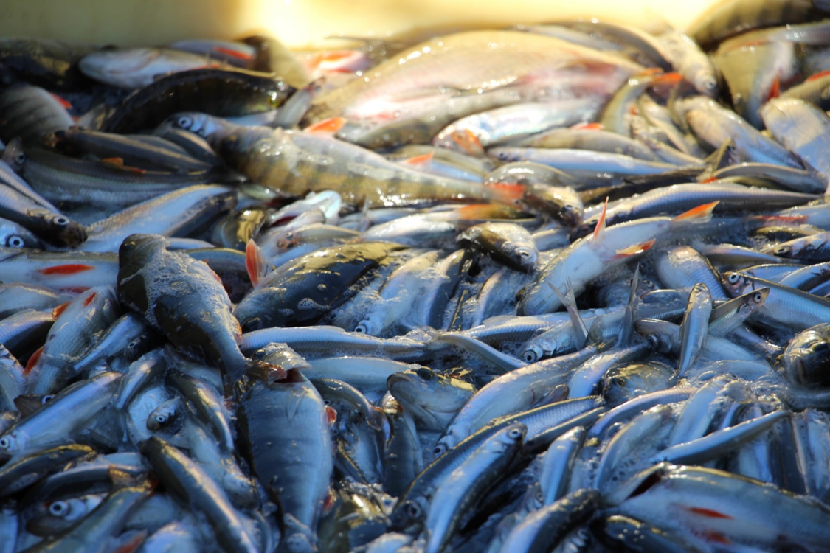

TANAKKA – taloudellisesti kannattavan hoitokalastusmallin pilotointi ja jalkauttaminen
Hankkeen tarkoituksena on nostaa hoitokalastus taloudellisesti kannattavaksi ja keskeiseksi vesienhoidon välineeksi.
Tavoitteena on siirtyä kertaluontoisesta hoito-kalastuksesta markkinalähtöiseen kalastukseen siten, että vajaasti hyödynnettyjen kalalajien kalastus on ekologisesti, sosiaalisesti ja taloudellisesti kestävää ja volyymiltään riittävää vesien ekologisen tilan parantamiseksi.
Kohderyhmä: Kalatalouden toimijat, päättäjät, yritykset
Toteutusaika: 10/2018- 12/2020
Rahoittaja: Ympäristöministeriö
Rahoitus: 349 732 € / 282 141 € (PJI)
Hankekumppanit:
Pyhäjärvi-instituutti & Luonnonvarakeskus
Notes:
Edellytyksenä, että jalostusta ja toimijoita on ja niiden tarpeet saadaan sovitettua yhteen. Vesialueiden omistajien ennakkoluulojen purkaminen. Yhteistyöverkostot esim. JYU

Slide 3
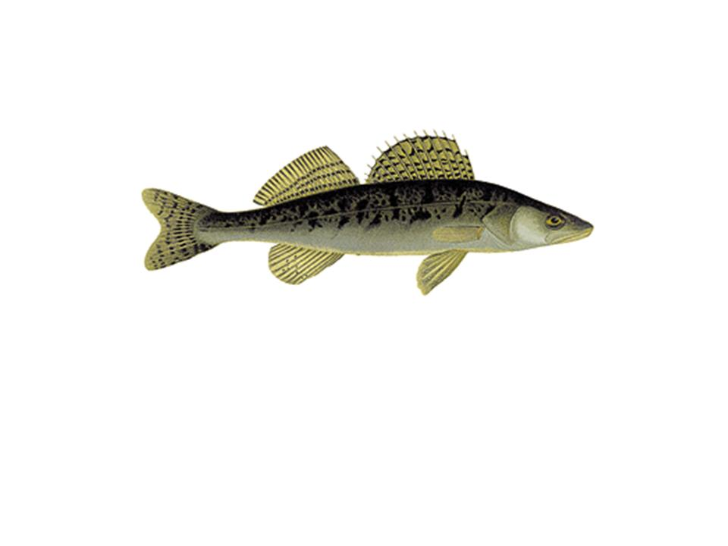
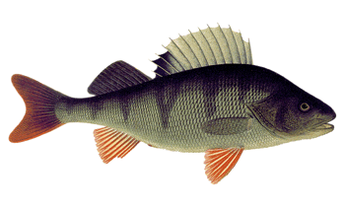
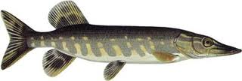
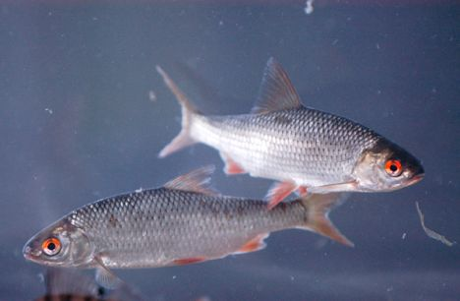
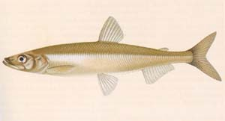
Särkikannat järvissä
?
lämpötila
näkösyvyys
planktontuotanto

Slide 4
Hoitokalastus
Tavoitteena veden laadun parantaminen -> kaloja poistetaan mahdollisimman paljon
  Enemmän kuin populaation vuotuinen kasvu
  Kohdistuu eläinplanktonia syöviin kaloihin
  Yleensä pitkään kalastamattomana ollut populaatio

Slide 5
(Ekologisesti) Kestävä kalastus
Kohdistuu ainoastaan kalapopulaation tuottoon
  Ei (suuria) vaikutuksia ravintoverkkoon
Notes:
KL 3-kanta

Slide 6
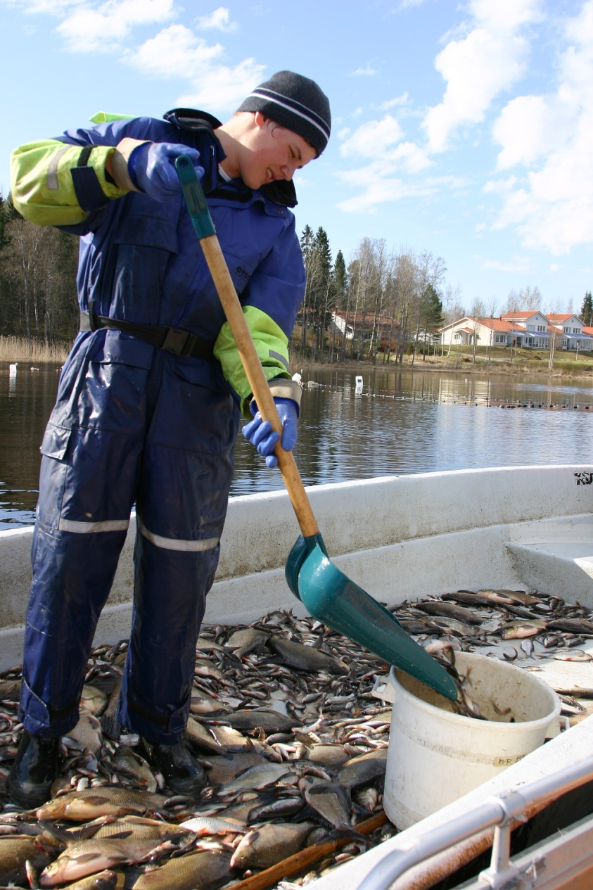
Jyväsjärven hoitokalastus 2004-2006
Kokonaissaalis n. 100 tn
Poisto rysillä 309 kg/ha
  Ahven 30 %
  Lahna 40 %
  Särki 25 %
Intensiivinen seuranta
  Saalisnäytteet
  Koekalastukset
  Ikämääritykset
  Virtual Population Analysis (VPA)
Notes:
BACI, järven historia, hoitokalastuksen taloudellisuus

Slide 7
Vaikutus särkikantaan (kpl)
Notes:
Kalastuskaudet, VPA selostus

Slide 8
Vaikutus särkikantaan (kpl)
Yksilömäärä pysyi lähes ennallaan
Populaation ikärakenteen totaalinen muutos
Uudet vuosiluokat riittivät lähes kompensoimaan kalastuksen
Nuorten kalojen selviytyminen parantunut
Lämpimät kesät
Ravintokilpailu, saalistus??
Notes:
Vrt ahven

Slide 9
Vaikutus särkikantaan (kg)

Slide 10
Vaikutus särkikantaan (kg)
Biomassasta hävisi lähes 90%
Edellisen kesän kasvu ja uusi vuosiluokka ei riittänyt kompensoimaan kalastuksen vaikutusta
Notes:
Vrt ahven. Tässä ainakin mentiin ylikalastuksen puolelle

Slide 11
Ahvenkanta
Samansuuntainen vaikutus

Slide 12
Särjen pituusjakaumat
Suomi 2018
Notes:
Erot verkko vs rysä

Slide 13
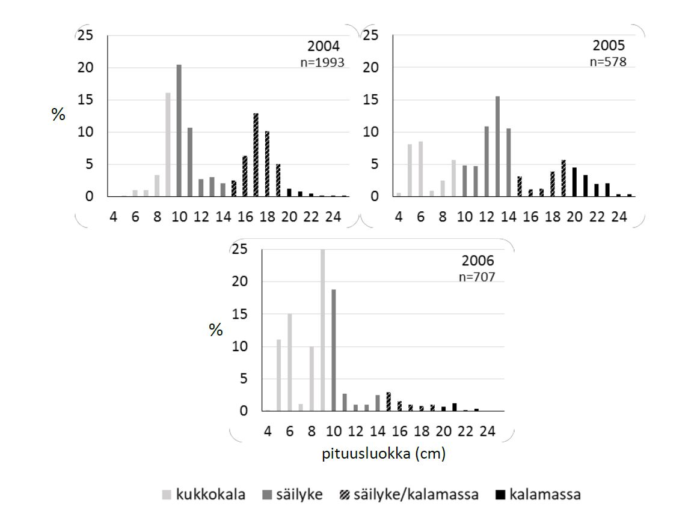
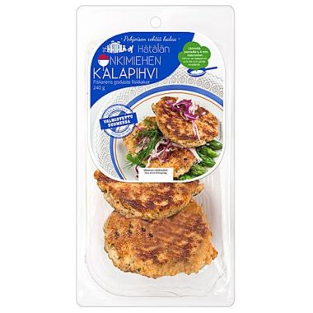
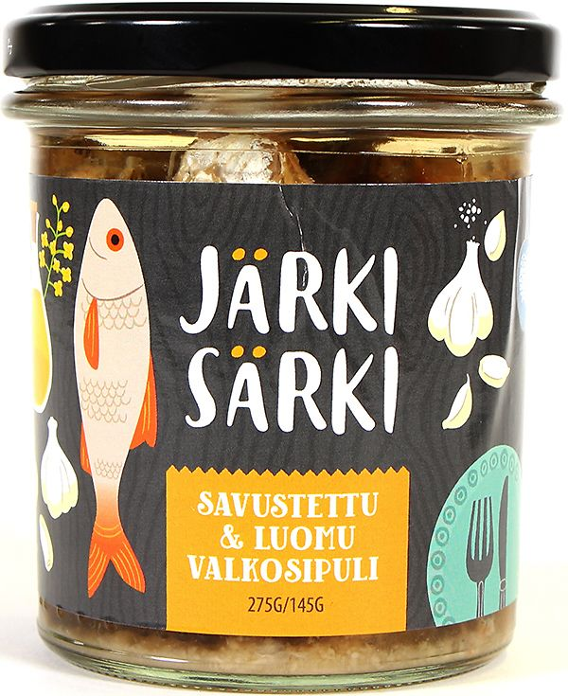
Mihin särkisaalis kelpaa?
Suomi 2018

Slide 14
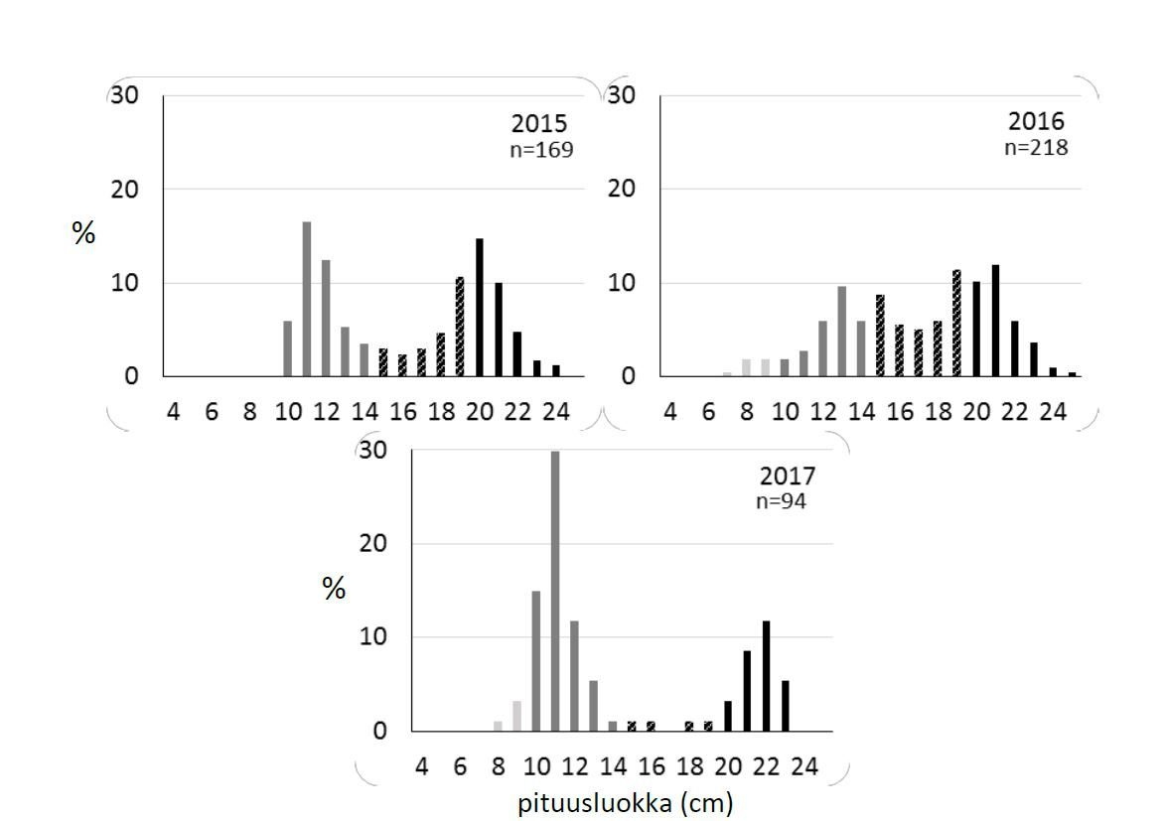
Toisaalta Pyhäjärvellä…
Suomi 2018

Slide 15
Toisaalta Pyhäjärvellä…
Pitkään jatkunut kalastus
Ekologisesti kestävää?
Muilla järvillä erilaisia vasteita
Suomi 2018
Notes:
Riippuu tehosta, kaikki lajit

Slide 16
Jos ravinto rajoittaa, niin kasvun pitäisi parantua?

Slide 17
Jos ravinto rajoittaa, niin kasvun pitäisi parantua?
Eri ikäryhmillä eri ravintokohteet
  Pienet eläinplankton ja isommat pohjaeläimiä
  Runsaat uudet vuosiluokat->kilpailu voi jopa lisääntyä

Slide 18
Ahvenpopulaation kuluttama eläinplankton
tehokalastus
Notes:
BEM kuvaus

Slide 19
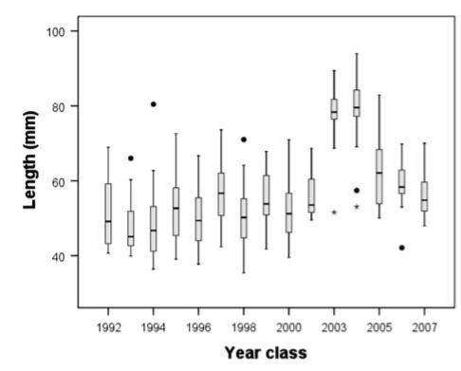
Jos tarpeeksi tehokasta… Happikadon vaikutus Äimäjärvessä
Ruuhijärvi et al. 2010

